Slide 1
Занятие по обучению грамоте в подготовительной к школе группе «Поможем Зимушке-зиме открыть волшебный сундучок»
Муниципальное дошкольное образовательное автономное учреждение «Детский сад № 91 «Росинка» комбинированного вида г. Орска»
Учитель – логопед Лагутина
Светлана Равиковна

Slide 3
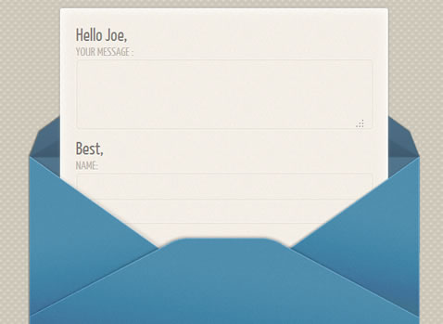
Здравствуйте, ребята. Я знаю, что вы учитесь читать и писать. Мне это очень приятно. За то, что вы так любите грамоту, я подготовила вам подарок-сюрприз. Положила его в волшебный сундук и закрыла на ключ. Но вот беда, сундук заледенел на морозе, не открывается. Помогите мне открыть сундук, а для этого выполните несколько заданий, двигаясь по волшебным снежинкам. За каждое правильно выполненное задание вы будете получать часть подсказки. Ваша Зимушка-зима

Slide 4
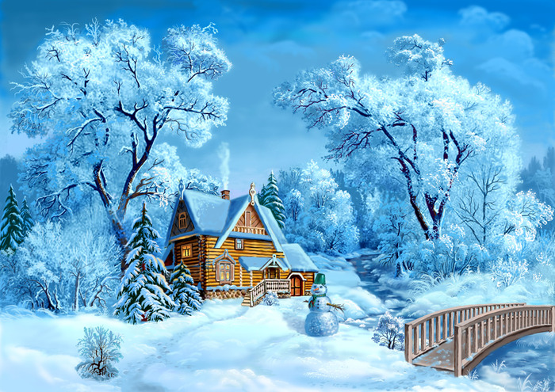
1
4
3
2
5
6

Slide 5
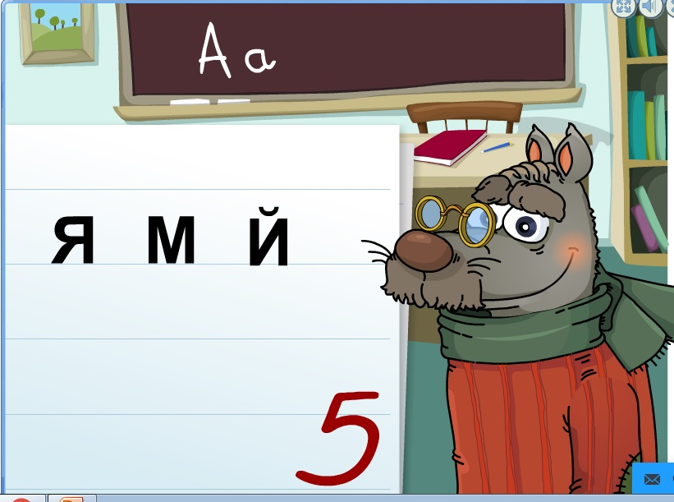

Slide 6
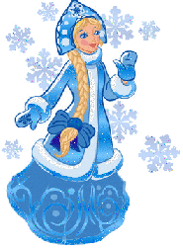
МОЛОДЦЫ !

